Slide 1
«ВРЕМЯ, ТВОЙ ХОД!»
6+
Интерактивная презентация-игра
по сказке Е. Шварца
«Сказка о потерянном времени»

Slide 2
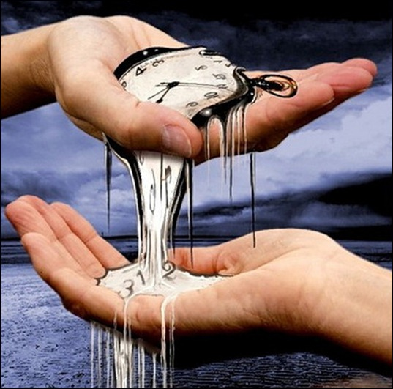
ОТГАДАЙТЕ ЗАГАДКУ:
Без ног и без крыльев оно,
быстро летит,
не догонишь его.

Slide 3
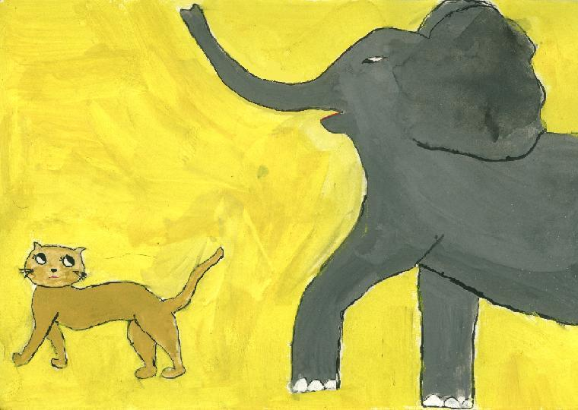
Интересные факты о времени:
У кошек сердце бьется чаще, чем у людей, поэтому время для них идет быстрее. У слонов пульс равняется в среднем 25-ти ударам в минуту, поэтому с точки зрения человека их время тянется медленнее.

Slide 4
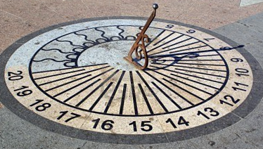
Интересные факты о времени:
Часы идут по часовой стрелке — слева направо — потому что именно в этом направлении движется тень солнечных часов.

Slide 5
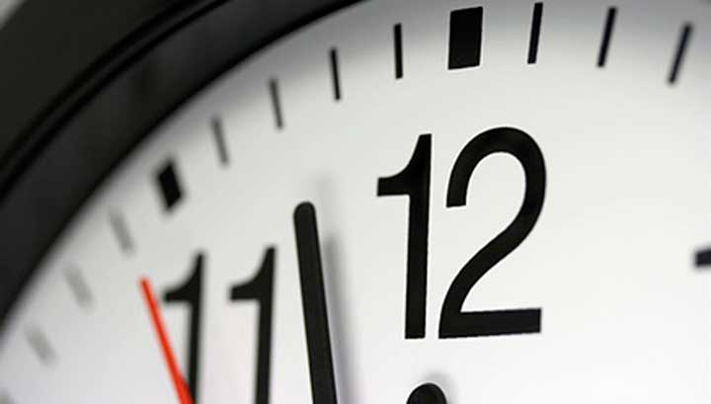
Интересные факты о времени:
Оказывается, иногда в минуте насчитывается 61 секунда. Это происходит в некоторые годы 30 июня или 31 декабря, когда Международная служба вращения Земли прибавляет к времени "високосную" секунду. Делается это для того, чтобы всемирное время точнее соответствовало солнечному.

Slide 6
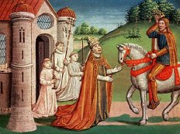
Интересные факты о времени:
Согласно средневековым законам, промежуток времени "момент" равнялся полутора минутам.

Slide 7
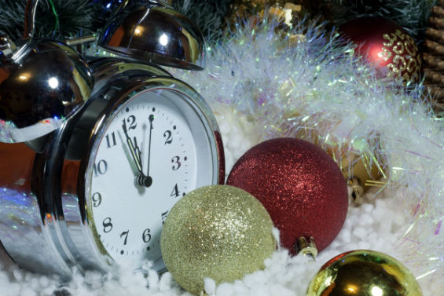
Интересные факты о времени:
В одном году 31 536 000 секунд.

Slide 8
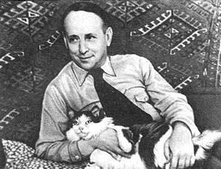
Шварц Евгений Львович – выдающийся русский советский драматург, сказочник, сценарист и прозаик, автор 25 пьес для театра.

Slide 9
ДОРОГИЕ РЕБЯТА! ПРЕДЛАГАЮ ВАМ ПРИНЯТЬ УЧАСТИЕ В ИНТЕРАКТИВНОЙ ЛИТЕРАТУРНОЙ ИГРЕ
ПО СКАЗОЧНОЙ ПОВЕСТИ
Е.ШВАРЦА
«СКАЗКА О ПОТЕРЯННОМ ВРЕМЕНИ»

Slide 10
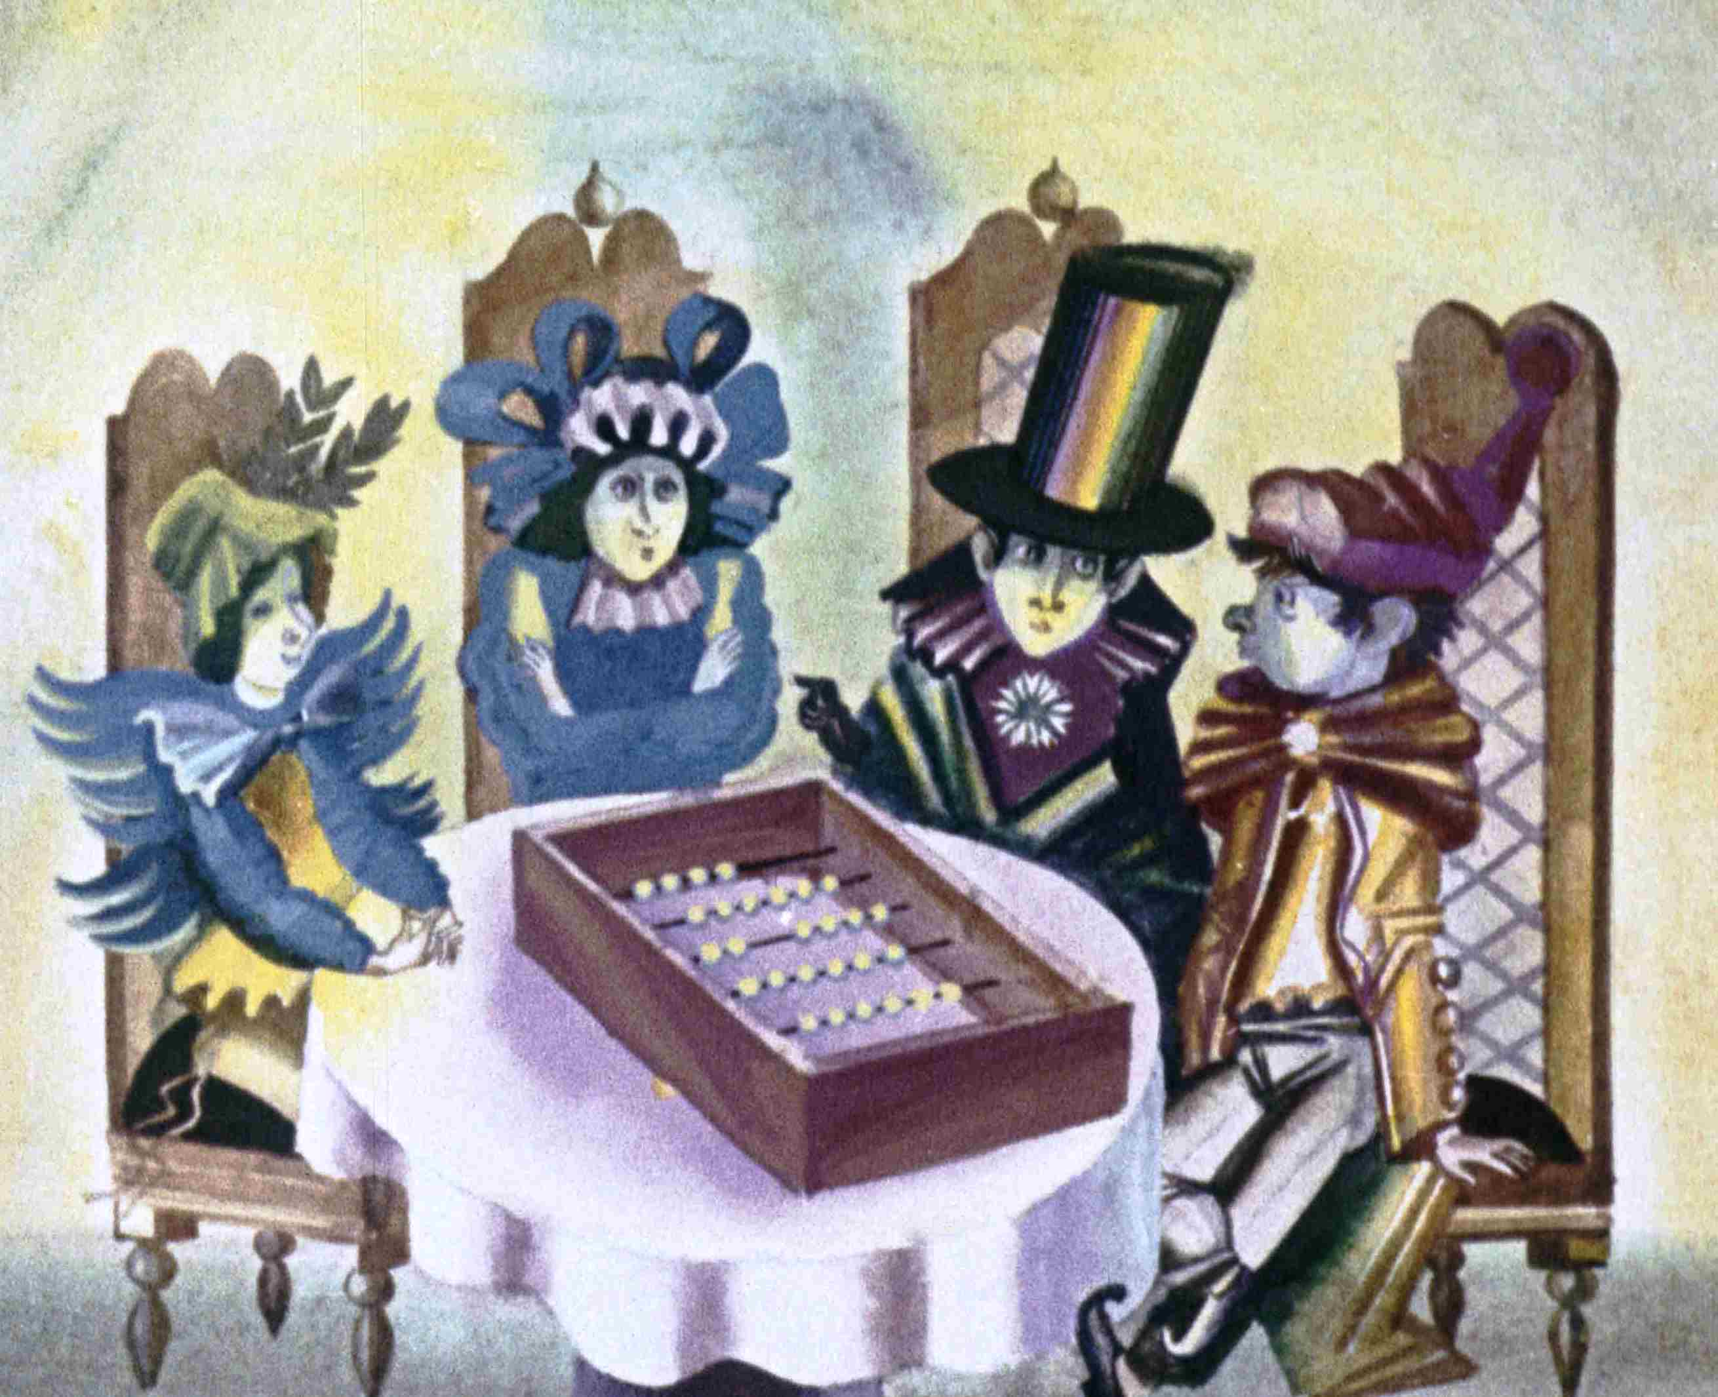
ЧЕТВЕРО ЗЛЫХ ВОЛШЕБНИКОВ ИСЧЕЗНУТ, ЕСЛИ ВЫ СМОЖЕТЕ ВЫПОЛНИТЬ ПРАВИЛЬНО
ЧЕТЫРЕ ЗАДАНИЯ.
УДАЧИ ВАМ!

Slide 11
ЗАДАНИЕ 1.
«ВЕРНО или НЕВЕРНО»

Slide 12
Дети, напрасно теряющие время, превращались в старичков.
ВЕРНО
НЕ ВЕРНО.

Slide 14
Злые волшебники считали время на калькуляторе.
ВЕРНО
НЕ ВЕРНО.

Slide 16
Детей, которые напрасно теряли время, в рассказе пятеро.
ВЕРНО
НЕ ВЕРНО.

Slide 18
Дом волшебников освещался керосиновой лампой.
ВЕРНО
НЕ ВЕРНО.

Slide 20
До леса дети – старички доехали на троллейбусе .
ВЕРНО
НЕ ВЕРНО.

Slide 22
Среди злых волшебников не было Сергея Захаровича.
ВЕРНО
НЕ ВЕРНО.

Slide 24
Часы в доме волшебников называли часики.
ВЕРНО
НЕ ВЕРНО.

Slide 26
Для совершения волшебства стрелку надо повернуть в обратную сторону 77 раз.
ВЕРНО
НЕ ВЕРНО.

Slide 27
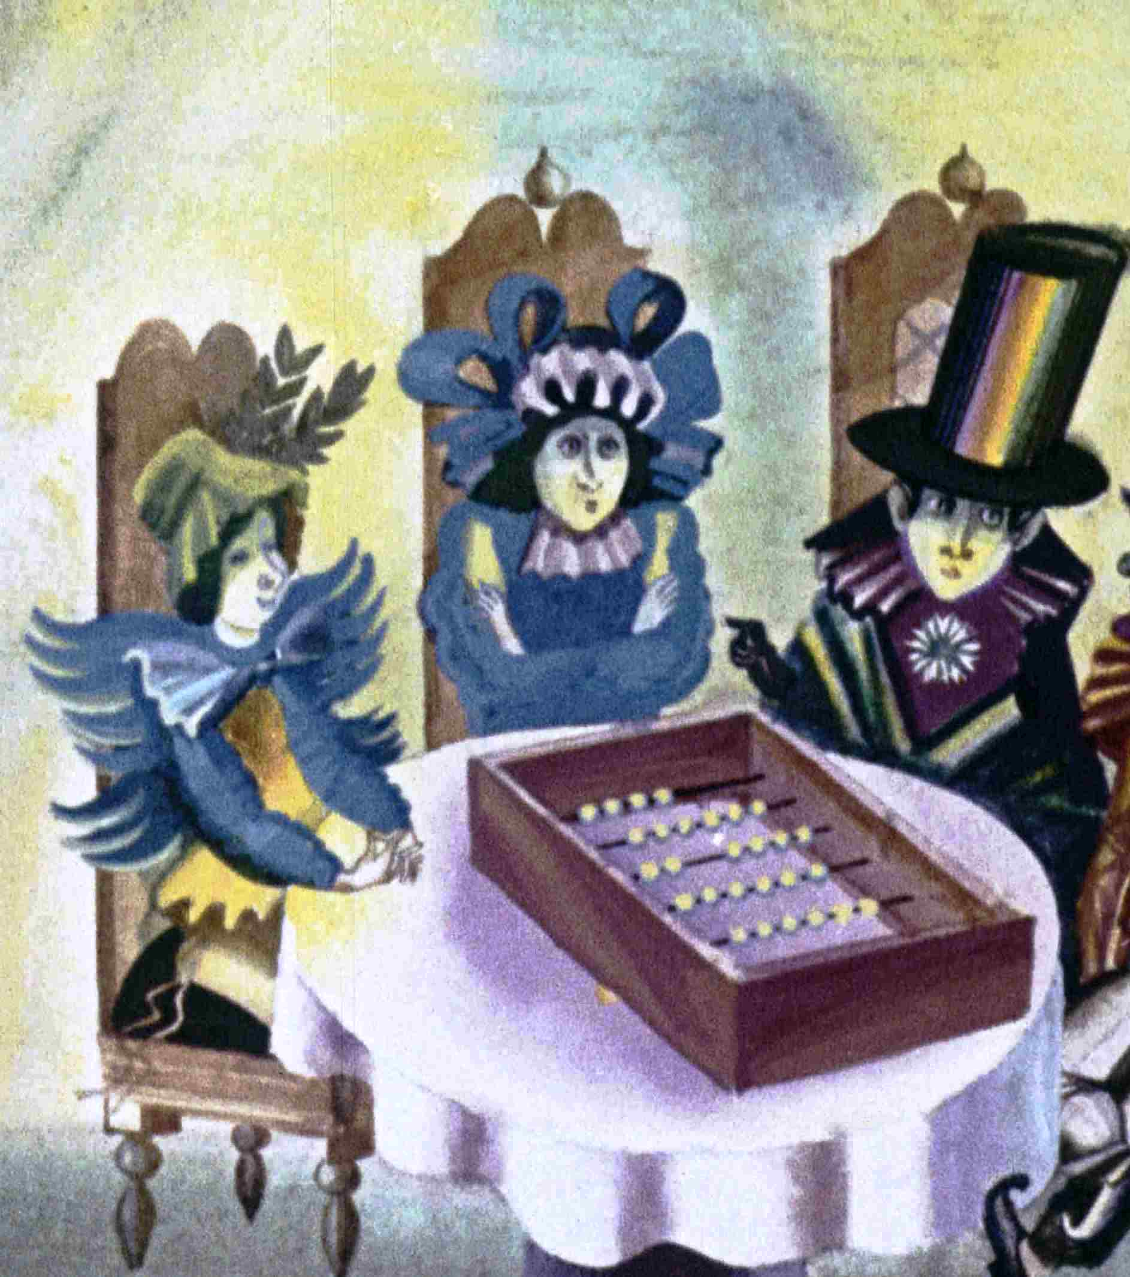
ЗАДАНИЕ 2.
«ДОПОЛНИ ПОСЛОВИЦУ»

Slide 28
Деньги пропали — наживешь, время пропало — ???????
не вернешь
не поймаешь.

Slide 30
Лучше поздно, чем ???????
навсегда.
никогда.

Slide 32
Делу время, а потехе ?????
год.
час.

Slide 34
Всякому овощу своё ?????
время.
удобрение.

Slide 36
Час упустишь, годом ?????
нагонишь.
не наверстаешь.

Slide 37
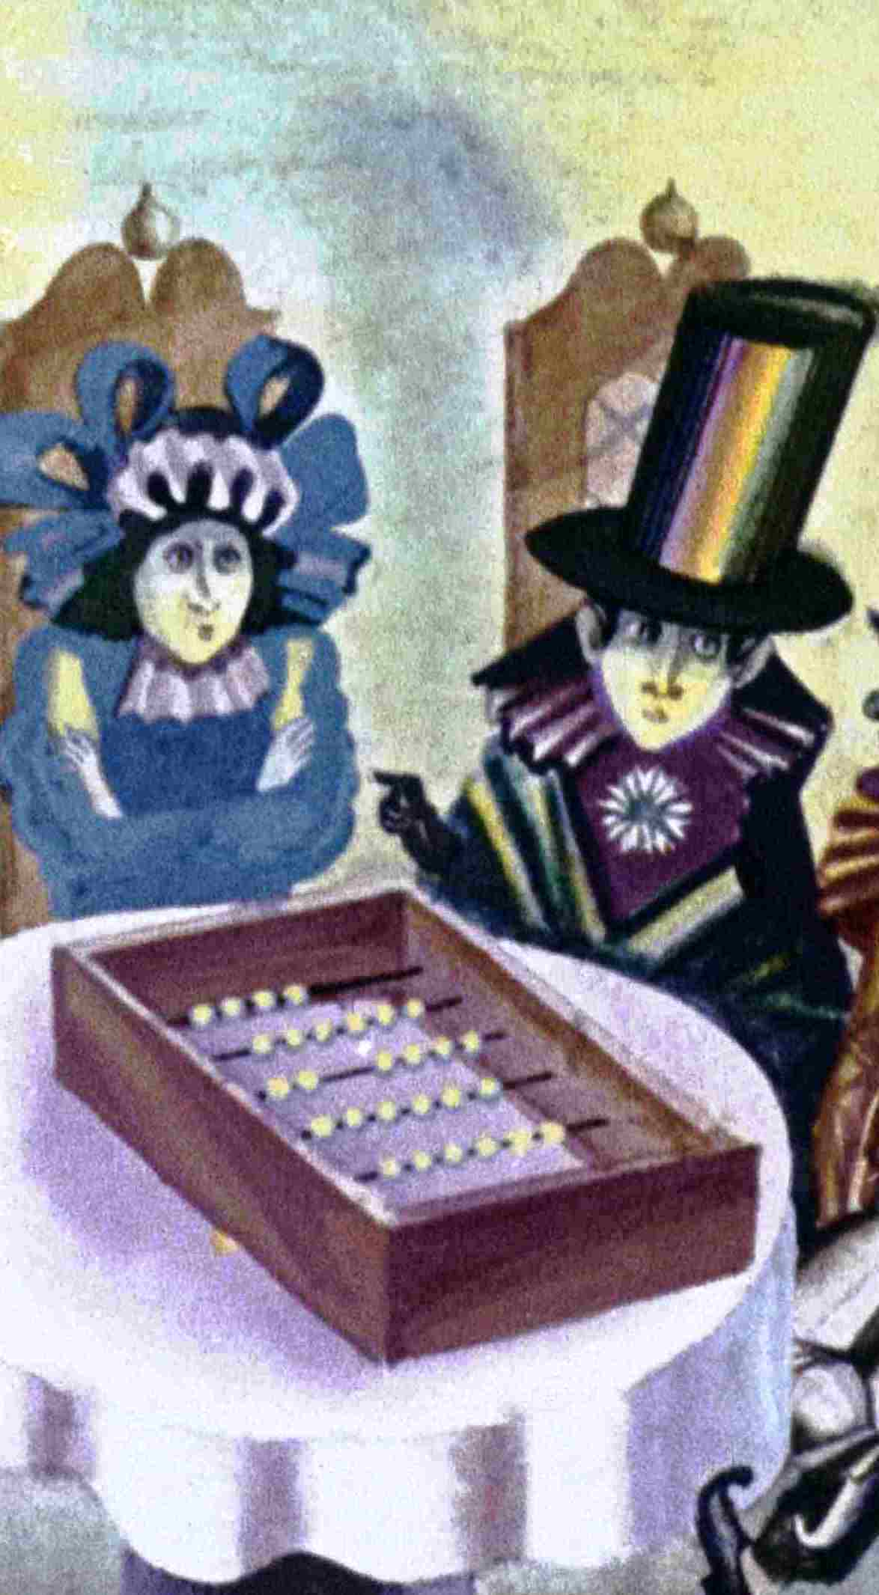
ЗАДАНИЕ 3.
«УГАДАЙ, КТО Я?»

Slide 38
«За дровяным сараем прыгает старушка – нарисовала мелом на асфальте классы и скачет на одной ножке, гоняет камешек» КТО ЭТО?
Наденька.
Машенька.

Slide 40
Он учится в 3 классе школы № 14. КТО ЭТО?
Леша Синицын.
Петя Зубов.

Slide 42
Она выдает одежду в школьном гардеробе КТО ЭТО?.
Тетя Наташа.
Тетя Лена.

Slide 44
Он катается на трамвае № 9 и насвистывает. КТО ЭТО?
Слава Перепелкин.
Вася Зайцев.

Slide 46
Она читает газету «Пионерская правда» и выковыривает изюм из булочки. КТО ЭТО?
Маруся Поспелова.
Наташа Сорокина.

Slide 47
ЗАДАНИЕ 4.
«ПУСТАЯ ТРАТА ВРЕМЕНИ»

Slide 48
Выберите занятие, на которое впустую тратит свое время школьник.
Чтение.
Компьютерные игры.

Slide 50
Выберите занятие, на которое впустую тратит свое время школьник.
Занятие спортом.
Просмотр телевизора.

Slide 52
Выберите занятие, на которое впустую тратит свое время школьник.
Прогулка по парку.
Прогулки по
социальным сетям.

Slide 54
Выберите занятие, на которое впустую тратит свое время школьник.
Рисование.
«Лежание» на диване.

Slide 56
Выберите занятие, на которое впустую тратит свое время школьник.
Плаванье.
Дразнить кошку.

Slide 58
Выберите занятие, на которое впустую тратит свое время школьник.
Занятие музыкой.
Хождение по магазинам.

Slide 59
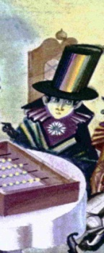
МОЛОДЕЦ!
ВЫ УНИЖТОЖИЛИ ВСЕХ
ЗЛЫХ ВОЛШЕБНИКОВ,
КРАДУЩИХ НАШЕ ВРЕМЯ!
СПАСИБО ЗА ВНИМАНИЕ!

Slide 60
МБУ «ЦБС ГОРОДСКОГО ОКРУГА СЫЗРАНЬ»
ЦДБ ИМЕНИ А.П.ГАЙДАРА
Презентация подготовлена ведущим библиотекарем ЦДБ имени А.П.Гайдара
Коваленко И.И.
Сызрань, 2018

